Slide 1

EC C언어 스터디
-6강-

Slide 2

구조체
파일 입출력

Slide 3
구조체

Slide 4
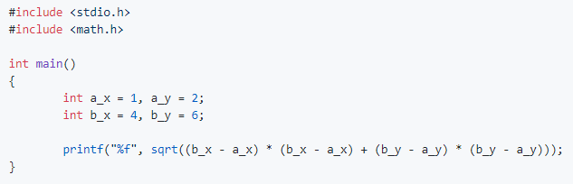
구조체
- 구조체

Slide 5
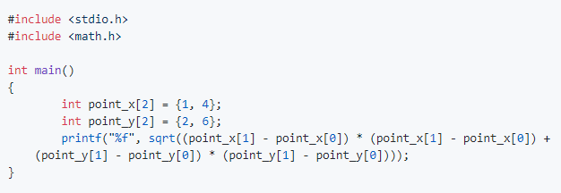
구조체
- 구조체

Slide 6
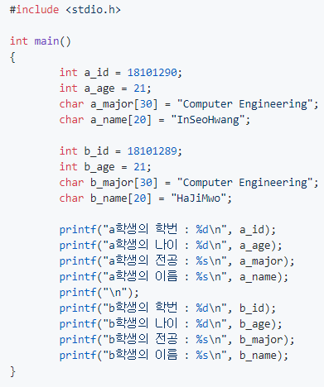
구조체
- 구조체

Slide 7
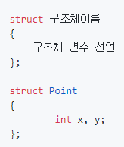
구조체의 선언
- 구조체

Slide 8
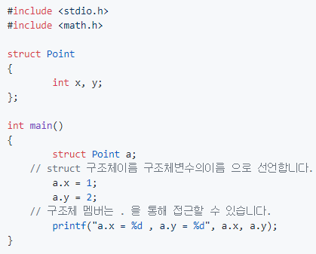
구조체의 사용
- 구조체

Slide 9
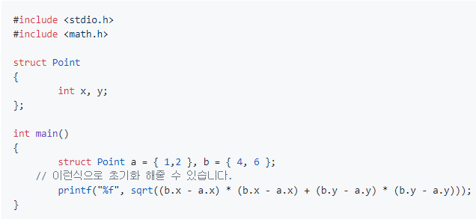
구조체의 사용
- 구조체

Slide 10
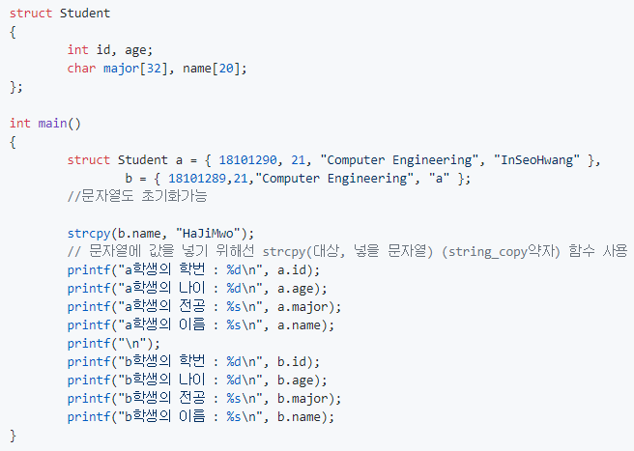
구조체의 사용
- 구조체

Slide 11
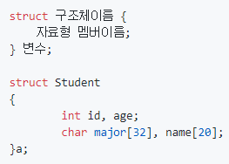
구조체의 사용
- 구조체

Slide 12
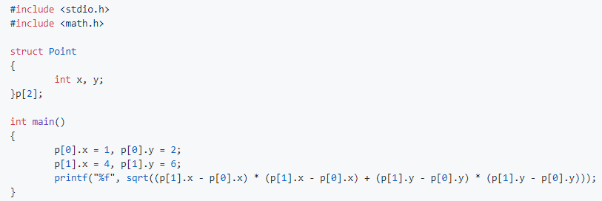
구조체의 배열
- 구조체

Slide 13
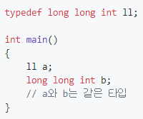
구조체 별칭
- 구조체

Slide 14
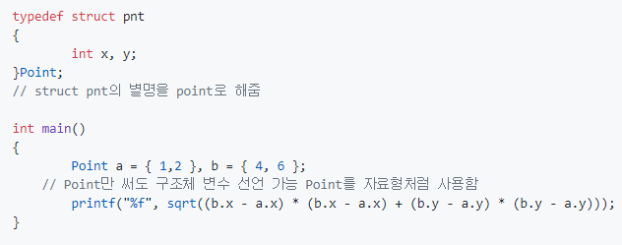
구조체 별칭
- 구조체

Slide 15
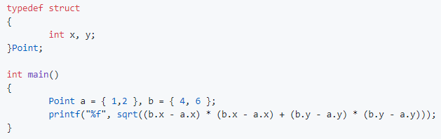
익명 구조체
- 구조체

Slide 16
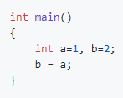
구조체 복사하기
- 구조체

Slide 17

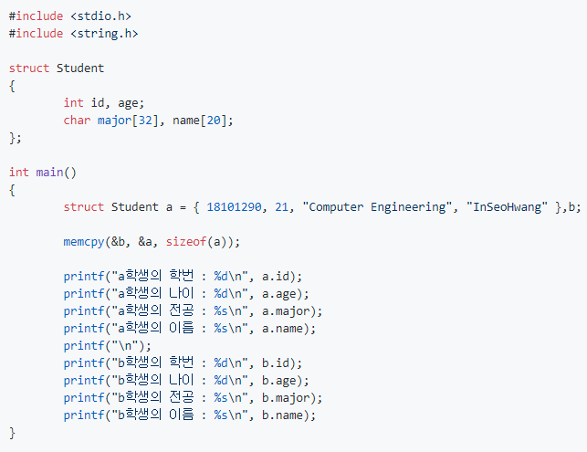
구조체 복사하기
- 구조체

Slide 18
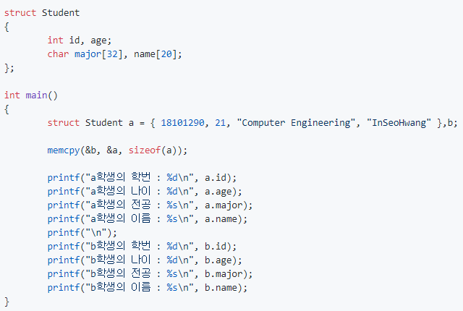
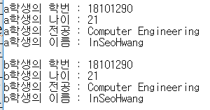
구조체 복사하기
- 구조체

Slide 19
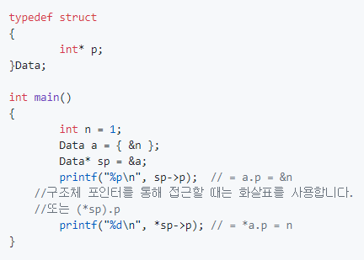
구조체의 동적할당
- 구조체

Slide 20
구조체의 동적할당
- 구조체

Slide 21
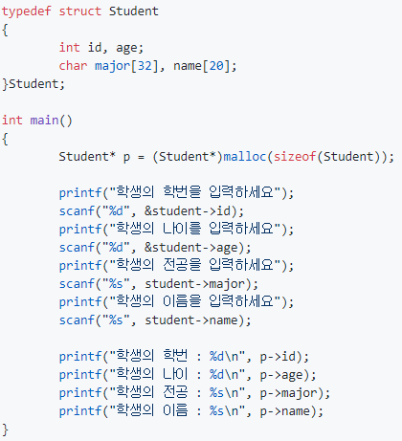
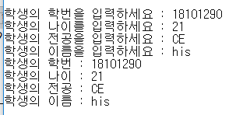
구조체의 동적할당
- 구조체

Slide 22
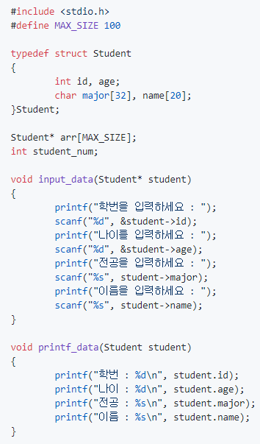
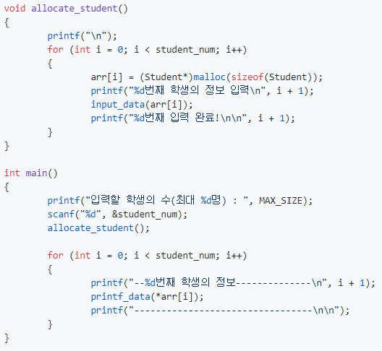
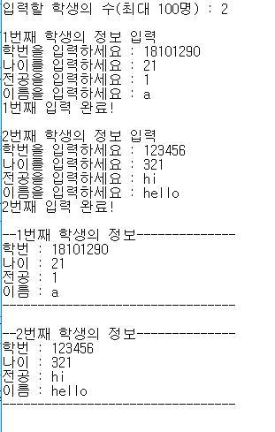
구조체의 동적할당
- 구조체

Slide 23
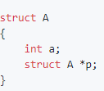
자기참조 구조체
- 구조체

Slide 24
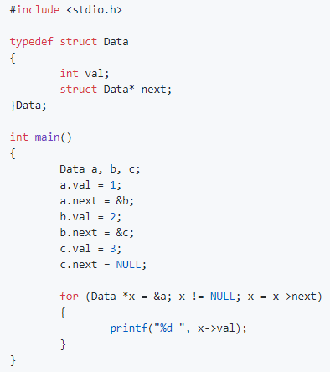
연결 리스트
- 구조체
A
1
&B
B
2
&C
C
3
NULL

Slide 25
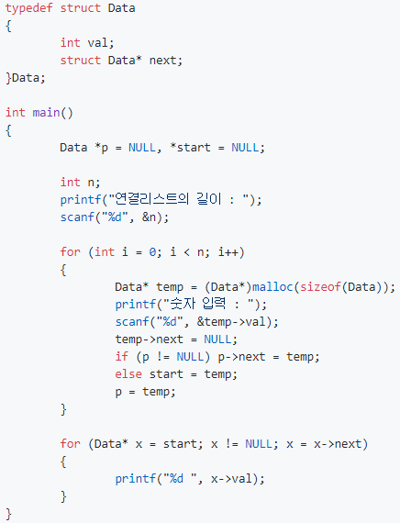
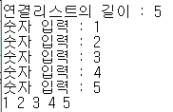
연결 리스트
- 구조체

Slide 26
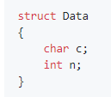
구조체 변수의 크기
- 구조체

Slide 27
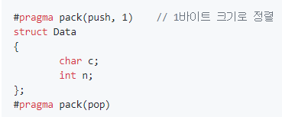
구조체 변수의 크기
- 구조체

Slide 28
파일 입출력

Slide 29
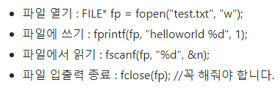
- 동적 할당

Slide 30
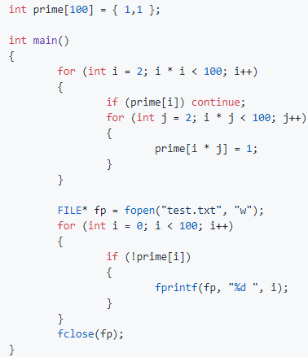
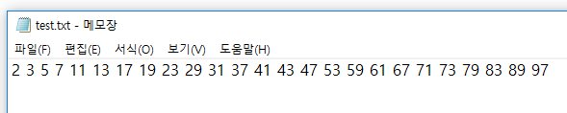
- 동적 할당

Slide 31
수고하셨습니다!

